Slide 1
Music Zone
Разработка мобильного музыкального приложения
Р.С. Шевцов
М.В. Гончаренко
М.С. Артемьев

Slide 2
Music Zone
Постановка задачи
Назначения приложения
Используемые технологии
Функции приложения

Slide 3
Постановка задачи
Цель - разработать удобный в использовании каталог музыкального приложения для поиска и прослушивания музыки

Slide 4
Назначения Приложения
1. Музыкальные рекомендации
рекомендации на основе прослушанных музыкальных треков
2. Поиск музыки и плейлистов

Slide 5
Назначения Приложения
3. Возможность прослушивания найденной музыки или плейлиста
4. Добавить музыку или плейлист на главную страницу

Slide 6
Используемые технологии
Для разработки
Java
Spring Boot Framework
PostgreSQL
FlyWay
Docker
Android SDK

Slide 7
Используемые технологии
Для документации
Miro
Swagger
Draw.io и Ramus
Figma

Slide 8
Используемые технологии
Дополнительно
Git
GitHub
Trello

Slide 9
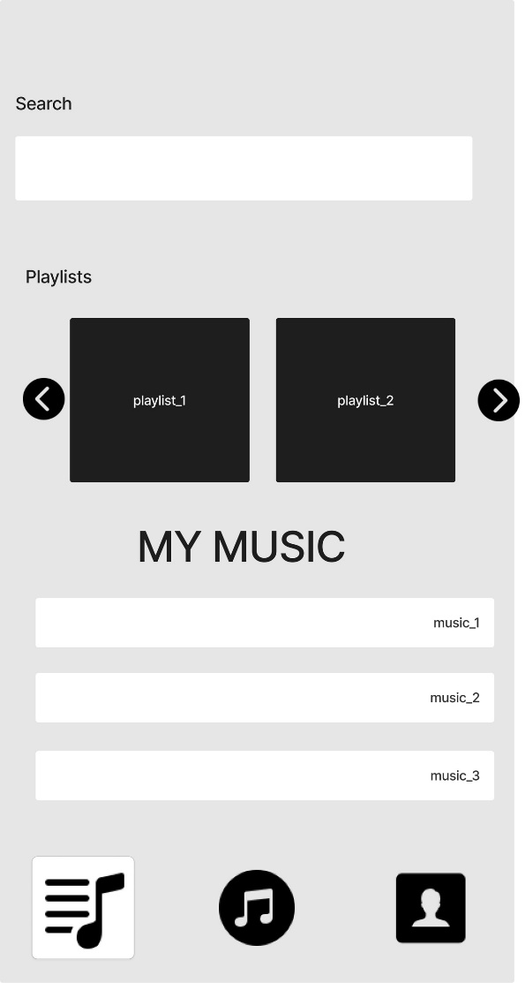
Функции приложения
Вкладка «Главная»
Поиск и добавление музыки
Плейлист с музыкальными рекомендациями
Работа с плейлистами

Slide 10
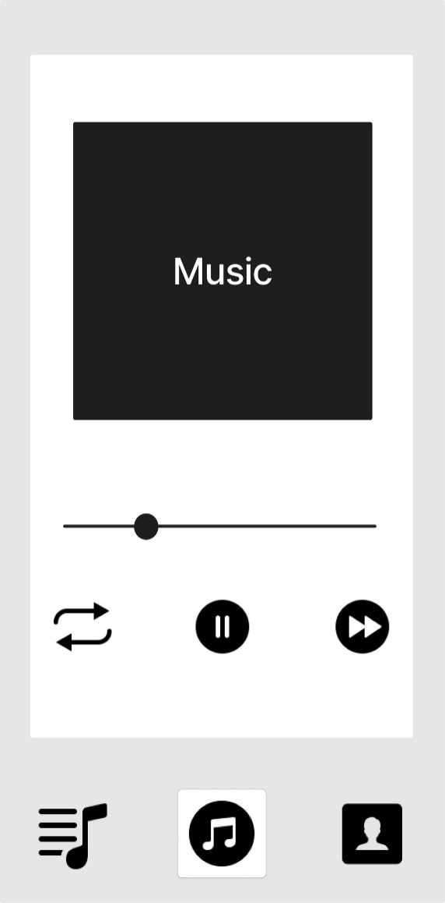
Функции приложения
Вкладка «Плеер»
Перемотка трека
Стоп/играть
Следующий трек

Slide 11
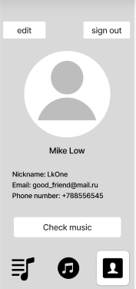
Функции приложения
Вкладка «Профиль»
Вход/регистрация
Восстановление пароля
Редактирование

Slide 12
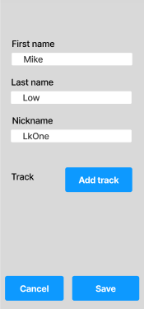
Функции приложения
Вкладка добавления музыки
Загрузка новых треков администрацией музыкального приложения

Slide 13
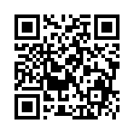
Music Zone
GitHub
Р.С. Шевцов
М.В. Гончаренко
М.С. Артемьев

